Slide 1
局域网
第四章

Slide 2
信道分配问题
Static Channel Allocation
Dynamic Channel Allocation in LANs

Slide 3
信道分配方法有两种
  静态分配
    频分多路复用 FDM（波分复用WDM）
      原理：将频带平均分配给每个要参与通信的用户；适用：适合于用户较少，数目基本固定，各用户的通信量都较大的情况；
      缺点：无法灵活地适应站点数及其通信量的变化。
    时分多路复用 TDM
      原理：每个用户拥有固定的信道传送时槽；
      适用：适合于用户较少，数目基本固定，各用户的通信量都较大的情况；
      缺点：无法灵活地适应站点数及其通信量的变化。

Slide 4
  动态分配
    信道分配模型的五个基本假设：
      站点模型：每个站点是独立的，并以统计固定的速率产生帧，在成功发送一帧之前，站点不会产生新帧；
      单信道假设：只有一个信道，各站平等共享该信道；
      冲突假设：若两帧同时发出，会相互重叠，结果使信号无法辨认，称为冲突。所有的站点都能检测到冲突，冲突帧必须重发；
      连续时间和时间分槽（确定何时发送）；
      载波监听和非载波监听（确定能否发送）。

Slide 5
多路访问协议
ALOHA
Carrier Sense Multiple Access Protocols
（载波监听多路访问协议）

Slide 6
随机多点接入—纯ALOHA协议
→ 工作原理：站点只要产生帧，就立即发送到信道上；若发生冲突,则重发。
→ 重发策略：等待一段随机的时间，然后重发；如再次冲突，则再等待一段随机的时间，直到重发成功为止
→ 缺点：极容易冲突
→ 性能：网络负载≤ 0.5 吞吐量≤ 0.184
N
N-1
2
1
总线信道
接口
ALOHA系统的一般模型

Slide 7
几个概念解释
（1）T0:发送一帧所需要的时间。
（2）吞吐量S(又称吞吐率）
等于在帧的发送时间T0内成功发送的平均帧数。
显然0≦S≦1
而S＝1是极限情况，表明帧一个接一个地发送出去，帧与帧之间没有空隙。由于用户随机发送，所以不可能实现。
（3）网络负载 G
从网络的角度看，G等于在T0内总共发送的平均帧数(包括重传的帧数)。 G＝发送成功＋未成功
注意：1、这里包括发送成功的帧和因冲突未发送成功而重发的帧。
2、显然 G≧S 而只有在不发生冲突时，G=S。
3、G可以远大于1。例如，G＝10，表示在T0时间内网络共发送了10帧，这当然会导致很多的冲突。

Slide 8
纯ALOHA系统的工作原理（一）
冲突
重发
站1 发送成功
1
6
t
T0
冲突
冲突
再重发
站2
2
5
t
冲突
重发
发送成功
站n-1
3
7
t
发送成功
站n
4
t
1
2
3
4
5
6
7
t
T0
T0
T0
T0

Slide 9
纯ALOHA系统的工作原理（二）
（1）每个站均可自由的发送数据帧。
（2）发送一帧用时T₀，且发送帧都是定长。
（3）当站1发送帧1时，其他的站都未发送数据，所以发 送成功。
（4）站2和站N－1发送帧2，帧3在时间上重叠了一些，这 就产生“冲突”。
（5）设双方发送数据出错，都必须“重发”。
（6）注意：发生冲突的各站不能马上进行重发，
否则，这样会产生新的冲突。
重发策略：让各站等待一随机的时间，然后再进行重发。 再冲突，再等待重发，直到重发成功为止。

Slide 10
纯ALOHA系统的工作原理（三）
性能分析
如果帧发送的前后各一段时间T0内,没有其他帧发送,则发送成功否则就产生冲突。
1）2帧、3帧的时间间隔不足，产生冲突。
2）4帧、3帧之间有足够的时间间隔，不产生冲 突。因此，发送成功。
条件：
该帧的发送开始时间与该帧前后的二个帧的发送开始时间间隔均大于T0。

Slide 11
纯ALOHA系统的工作原理（四）
S与G的关系
S=Ge^{-2G}
这就是Abramson与1970年首次导出得著名公式。

Slide 12
纯ALOHA系统的工作原理（五）
0.2
不稳定区域
0.184
(G’,S’)
0.1
G
0
0.5
1.0
1.5
2.0

Slide 13
纯ALOHA系统的工作原理（六）
当G＝0.5时，S＝0.5/e
这时吞吐量S达到得极大值。
不稳定区：
（1）当G增大，S减小。
（2) 这就引起更多得重发，使得G进一步增大。
（3）这样的恶性循环，使得S降为0。
结论：
（1）在纯ALOHA系统中，网络负载G不能超过0.5。
（2）在纯ALOHA系统中，吞吐量得极大值为18.4％，实际 上，一般S不超过10％。

Slide 14
时隙ALOHA（S-ALOHA)（一）
原理：将时间划分成为一个个等长的时隙（SLOT)， 记为T0，同时规定，不论帧在何时产生，它只能在每个时隙的开始时才能发送出去。如图：
发送成功
冲突重发
t
T0
帧到达
帧到达
冲突重发
发送成功
t
帧到达
帧到达
Tx
T0

Slide 15
时隙ALOHA（S-SLOHA)（二）
S-ALOHA的S,G
吞吐量S，网络负载G的定义与纯ALOHA相同。
S=Ge^{-G}
此公式为Roberts在1972年推导出来的。

Slide 16
时隙ALOHA（S-SLOHA)（三）
时隙ALOHA
0.40
0.368
S=Ge^-G
0.30
0.184
纯ALOHA
0.20
S=Ge^-2G
0.10
G
0
0.5
1.0
1.5
2.0
2.5
3.0
结论：（1）S-ALOHA的不稳定区位于G>1的部分。
（2） S-ALOHA的最大吞吐量为0.368。

Slide 17
CSMA和CSMA/CD
什么是CSMA？
就是载波监听(CS)多路访问(MA)。
CSMA与ALOHA的主要区别:多了一个监听装置。

Slide 18
CSMA
载波监听（Carrier Sense）
  每个站点在使用信道前，需检测信道是否已被其他站点占用
CSMA协议分类
  非坚持CSMA
  1坚持CSMA
  P坚持CSMA
  CSMA/CD

Slide 19
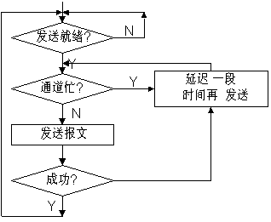
非坚持CSMA
监听/发送策略
非坚持CSMA
  站点发现信道忙则不再侦听，等待一个随机时间再开始侦听/发送过程

Slide 20
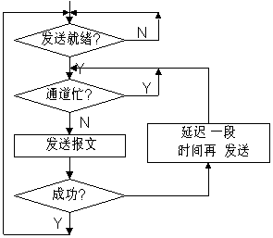
1坚持CSMA
侦听/发送策略
1-坚持CSMA
  发现信道空闲后发送数据（概率为1）
  发现信道忙则持续等待，直至信道空闲

Slide 21
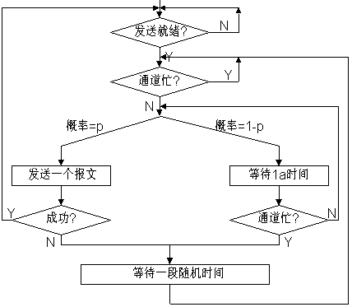
P-坚持CSMA
（应用于分槽的信道）
P-坚持CSMA： 听到信道空闲时，以概率p发送数据，即以概率1-p延迟一段时间后再发送。

Slide 22
电磁波在总线上的
有限传播速率的影响
当某个站监听到总线是空闲时，也可能总线并非真正是空闲的。
A 向 B 发出的信息，要经过一定的时间后才能传送到 B。
B 若在 A 发送的信息到达 B 之前发送自己的帧(因为这时 B 的载波监听检测不到 A 所发送的信息)，则必然要在某个时间和 A 发送的帧发生碰撞。
碰撞的结果是两个帧都变得无用。

Slide 23
1 km
A
B
t = 0
B 发送数据
碰撞
A 检测到发生碰撞
t = τ − δ
t
t = τ
单程端到端
传播时延记为τ
t = 2τ − δ
B 检测到发生碰撞
t = 0
A 检测到
信道空闲
发送数据
A
B
t = τ − δ
B 检测到信道空闲
发送数据
A
B
A
B
t = τ − δ / 2
发生碰撞
t = τ
B 检测到发生碰撞
停止发送
A
B
STOP
t = 2τ − δ
A 检测到
发生碰撞
STOP
A
B

Slide 24
争用期
最先发送数据帧的站，在发送数据帧后至多经过时间 2τ （两倍的端到端往返时延）就可知道发送的数据帧是否遭受了碰撞。
端到端往返时延 2τ 称为争用期，或碰撞窗口。
经过争用期这段时间还没有检测到碰撞，才能肯定这次发送不会发生碰撞。

Slide 25
CSMA/CD
发前先侦听，“空闲”即发送，
边发“边”检测，冲突时退避。

Slide 26
CSMA/CD：带冲突检测的载波监听多路访问
工作原理：边发送边监听。若监听到冲突，则冲突双方都立即停止发送。信道很快空闲，从而提高效率。
1-坚持的CSMA/CD：监听到信道空闲就立即发送数据，并继续监听；若监听到冲突，则立即放弃发送。
⬇ 冲突检测方法：比较接收到的信号电压的大小，当几个站同时在总线上发送数据时，总线上的信号电压摆动值将会增大（互相叠加）。当一个站检测到的信号电压摆动值超过一定的门限值时，就认为总线上至少有两个站同时在发送数据，表明产生了冲突。
⬇ 站点检测到冲突后，往往发送人为干扰信号（JAM），强化冲突，以通知其他站点。

Slide 27
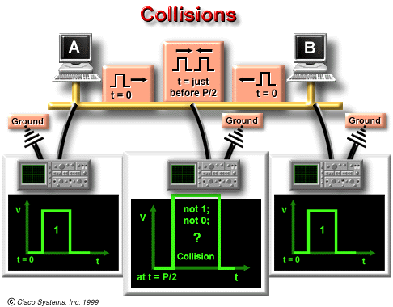
冲突现象

Slide 28
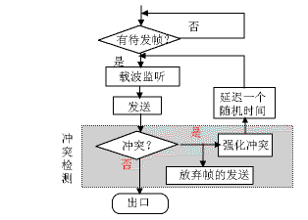
CSMA/CD的工作流程
如图：

Slide 29
重要特性
使用 CSMA/CD 协议的局域网不能进行全双工通信而只能进行双向交替通信（半双工通信）。
每个站在发送数据之后的一小段时间内，存在着遭遇冲突的可能性。
这种发送的不确定性使整个以太网的平均通信量远小于以太网的最高数据率。

Slide 30
二进制指数后退算法
降低再次冲突概率的措施
各站点尝试争用信道而连续遇到冲突时，随机选择一定范围内的某个退避等待时间片（2T）数，范围如下：
第 1 次冲突：0～1 （即2¹-1） ；
第 2 次冲突：0 ～3 （即2²-1）；
…
第10 次冲突：0~1023（即2¹⁰-1），此后固定选择范围；
…
第16次冲突：仍不成功则放弃，并报告上层。

Slide 31
以太网
局域网、常见以太网
曼彻斯特编码
Ethernet MAC子层协议
以太网的帧长度分析
交换 Ethernet、快速 Ethernet、Gigabit Ethernet

Slide 32
LAN的特点
覆盖范围小: 房间、建筑物、园区范围
距离≤25km
高传输速率 10Mbps～1000Mbps
低误码率 10⁻⁸ ～ 10⁻¹⁰
采用总线、星形、环形拓扑
双绞线、同轴电缆、光纤
为一个单位所拥有，自行建设，不对外提供服务

Slide 33

LAN的拓扑
集线器
星形网
总线网
匹配电阻
干线耦合器
环形网

Slide 34
以太网的工作原理
1. 两个标准
  DIX Ethernet V2 是世界上第一个局域网产品（以太网）的规约。
  IEEE 的 802.3 标准。
  DIX Ethernet V2 标准与 IEEE 的 802.3 标准只有很小的差别，因此可以将 802.3 局域网简称为“以太网”。
  严格说来，“以太网”应当是指符合 DIX Ethernet V2 标准的局域网

Slide 35

以太网的广播机制
以太网的工作原理
标准以太网采用总线型的拓扑结构，网络中的所有计算机串接在一条称为总线的公共信道上。
总线是一条支持多点访问的共享的广播信道。总线上的所有计算机可以平等地访问总线。任何一台计算机发送到总线上的信号可以被总线上的所有计算机检测到。
总线

Slide 36
共享介质的广播技术
网络中的计算机仅在检测到与自己的地址相符的数据帧时才予以接收。
A
B
C
D
A
B and C
D
Application
Application
Application
Transport
Transport
Transport
Network
Network
Network
Data Link
Data Link
Data Link
Physical
Physical
Physical

Slide 37
以太网的广播发送方式
总线上的每一个工作的计算机都能检测到 A 发送的数据信号。
由于只有计算机 D 的地址与数据帧首部写入的地址一致，因此只有 D 才接收这个数据帧。
其他所有的计算机（B和C）都检测到不是发送给它们的数据帧，因此就丢弃这个数据帧而不能够收下来。
具有广播特性的总线上实现了一对一的通信。

Slide 38
以太网广播
广播帧将被网络中的所有计算机接收。
A
B
C
D
A
B
C
D
Application
Application
Application
Application
Transport
Transport
Transport
Transport
Network
Network
Network
Network
Data Link
Data Link
Data Link
Data Link
Physical
Physical
Physical
Physical

Slide 39
IEEE802 局域网参考模型
局域网体系结构：
1.IEEE802
局域网的发展需要，1980年2月成立IEEE802委员会，制定了一系列局域网标准，称为IEEE802标准。它在OSI/RM、TCP/IP（广域网）之后。局域网不用网络层。IEEE 802委员会制定的标准被ISO采用为ISO8802。
2.分层
按IEEE802标准，局域网体系结构由物理层、介质访问控制子层（MAC-Media Access Control）和逻辑链路子层LLC(Logical Link Control)组成

Slide 40
LAN参考模型
IEEE802标准
OSI
由NOS来实现
高层
IEEE 802
网络层
逻辑链路控制 LLC
数据链路层
介质访问控制 MAC
物理层
物理层PHY

Slide 41

说明：
1、OSI/RM的物理层与局域网模型的物理层相当
2、OSI/RM的数据链路层与局域网模型的LLC+MAC 相当
3、LLC层与传输介质无关，适合各种类型的局域网。MAC层与传输介质有关，它和网络的拓扑形式、传输介质的类型有直接关系。
不管采用何种协议的局域网对 LLC 子层来说都是透明的

Slide 42
局域网对 LLC 子层
是透明的
LLC 子层看不见
下面的局域网
网络层
网络层
逻辑链路控制
LLC
LLC
数据
链路层
媒体接入控制
MAC
局 域 网
MAC
物理层
物理层
站点 1
站点 2
LAN对LLC子层透明，仅在MAC子层才可见LAN的标准(对不同的LAN标准，区别在MAC子层)

Slide 43
IEEE802 内部结构关系
802.1
体系结构、网络互连
802．2
逻辑链路控制（LLC）
802.9
语音数据综合
局域网
802.3
CSMA/CD MAC
物理层
802.4
令牌总线
MAC
物理层
802.5
令牌环网
MAC
物理层
802.6
城域网MAN
MAC
物理层
802.11
无线
局域网
802.7
宽带技术
802.8
光纤技术

Slide 44
但是：
以后一般不考虑 LLC 子层
由于TCP/IP 体系经常使用的局域网是 DIX Ethernet V2 而不是 802.3 标准中的几种局域网，因此现在 802 委员会制定的逻辑链路控制子层 LLC（即 802.2 标准）的作用已经不大了。
很多厂商生产的网卡上就仅装有 MAC 协议而没有 LLC 协议。

Slide 45
以太网布线介质标准
10 Base 5
10Base5 粗同轴
10Base2 细同轴
10BaseT 双绞线
10BaseF MMF
100BaseT 双绞线
100BaseF MMF/SMF
1000BaseX 屏蔽短双绞线/MMF/SMF
1000BaseT 双绞线
数据率（Mbps）
基带或宽带
Base，Broad
段最大长度（百米）或
介质类型（T，F，X）

Slide 46


10Base5
粗同轴电缆，可靠性好，抗干扰能力强
收发器 : 发送/接收, 冲突检测, 电气隔离
AUI : 连接件单元接口
总线型拓扑
用于网络骨干连接
Vampire tap
粗缆
BNC端子
最大段长度 500米
每段最多站点数 100
收发器
AUI 电缆
NIC
两站点间最小距离 2.5米
网络最大跨度 2.5公里，用中继器实现

Slide 47
10Base2
细缆
细同轴电缆，可靠性稍差
BNC T型接头连接
总线型拓扑
用于办公室LAN
BNC 接头
NIC
每段最大长度 185m
每段最多站点数 30
两站点间最短距离 0.5 m
网络最多5个段
网络最大跨度 925 m

Slide 48

5-4-3规则
即：一个网段最多只能分5个子网段；一个网段最多只能有4个中继器；一个网段最多只能有三个子网段含有PC，如图，子网段2和子网段4是用来延长距离的。

Slide 49

10BaseT
双绞线介质（UTP）
以Hub （集线器）为中心节点。Hub－多端口转发器。
拓扑结构为星形，逻辑上仍然是总线形。
转发器/中继器的作用：将信号放大并整形后再转发，消除信号传输的失真和衰减。
转发器/中继器/HUB——物理层设备(工作在物理层)。
用于小型LAN。
HUB
段最大长度 100m
NIC

Slide 50
10BaseF
使用光纤进行长距离连接，例如建筑物间连接
星形拓扑结构
最常见的布线标准：
10BaseFL - 异步点到点链路，链路最长2 km

Slide 51
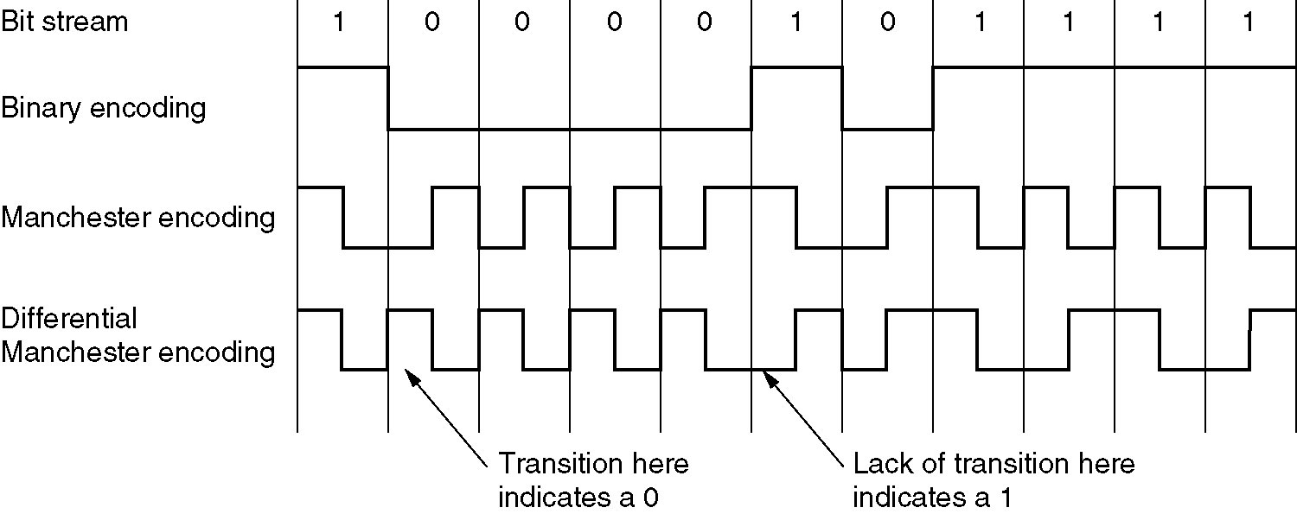
曼彻斯特编码
曼彻斯特编码：将每一个码元再分成两个相等的间隔。码元1是在前一个间隔为高电平后一个间隔为底电平。码元0相反。（也可以做相反定义）
差分曼彻斯特编码：若码元为1，则前半个码元的电平与上一个码元的后半个码元的电平一样；若码员为0，则前半个码元的电平与上一个码元的后半个码元的电平相反。

Slide 52
两种不同的 MAC 帧格式
以太网MAC帧格式有两种标准 ：
  DIX Ethernet V2 标准
  IEEE 的 802.3 标准
最常用的 MAC 帧是以太网 V2 的格式。

Slide 53
这种 802.3 + 802.2 帧已经较少使用
IP 数据报
IP 层
当长度/类型字段
表示长度时
字节
1
1
1
802.2
LLC 帧
控制 数 据
LLC 子层
DSAP
SSAP
字节
6
6
2
1
1
1
43 ~ 1497
4
802.3
MAC 帧
目的地址
源地址
长度
DSAP
SSAP
控制
数 据
FCS
MAC 子层
IP 数据报
IP 层
字节
6
6
2
46 ~ 1500
4
以太网 V2
MAC 帧
目的地址
源地址
类型
数 据
FCS
MAC 层
插入
8 字节
MAC 帧
物理层
7 字节
1 字节
…
10101010101010 10101010101010101011
前同步码
帧开始
定界符

Slide 54
MAC 层的硬件地址
在局域网中，硬件地址又称为物理地址，或 MAC 地址。
802 标准所说的“地址”严格地讲应当是每一个站的“名字” 。
但大家都早已习惯了将这种 48 bit 的“名字”称为“地址”。

Slide 55

网卡上的硬件地址
路由器由于同时连接到两个网络上，
因此它有两块网卡和两个硬件地址。
1A-24-F6-54-1B-0E
00-00-A2-A4-2C-02
路由器
20-60-8C-C7-75-2A
08-00-20-47-1F-E4
20-60-8C-11-D2-F6

Slide 56
网卡检查 MAC 地址
网卡从网络上每收到一个 MAC 帧就首先用硬件检查 MAC 帧中的 MAC 地址.
  如果是发往本站的帧则收下，然后再进行其他的处理。
  否则就将此帧丢弃，不再进行其他的处理。
“发往本站的帧”包括以下三种帧：
  单播(unicast)帧（一对一）
  广播(broadcast)帧（一对全体）
  多播(multicast)帧（一对多）

Slide 57
以太网 V2 的 MAC 帧格式
目的地址字段 6 字节
IP 数据报
IP 层
字节
6
6
2
46 ~ 1500
4
以太网 V2
MAC 帧
目的地址
源地址
类型
数 据
FCS
MAC 层
MAC 帧
物理层

Slide 58
以太网 V2 的 MAC 帧格式
源地址字段 6 字节
IP 数据报
IP 层
字节
6
6
2
46 ~ 1500
4
以太网 V2
MAC 帧
目的地址
源地址
类型
数 据
FCS
MAC 层
MAC 帧
物理层

Slide 59
以太网 V2 的 MAC 帧格式
类型字段用来标志上一层使用的是什么协议，
以便把收到的 MAC 帧的数据上交给上一层的这个协议。
类型字段 2 字节
IP 数据报
IP 层
字节
6
6
2
46 ~ 1500
4
以太网 V2
MAC 帧
目的地址
源地址
类型
数 据
FCS
MAC 层
MAC 帧
物理层

Slide 60
以太网 V2 的 MAC 帧格式
数据字段的正式名称是 MAC 客户数据字段
最小长度 64 字节 − 18 字节的首部和尾部 = 数据字段的最小长度
数据字段 46 ~ 1500 字节
IP 数据报
IP 层
字节
6
6
2
46 ~ 1500
4
以太网 V2
MAC 帧
目的地址
源地址
类型
数 据
FCS
MAC 层
MAC 帧
物理层

Slide 61
以太网 V2 的 MAC 帧格式
FCS 字段 4 字节
IP 数据报
IP 层
字节
6
6
2
46 ~ 1500
4
目的地址
源地址
类型
数 据
FCS
以太网 V2
MAC 帧
MAC 层
MAC 帧
物理层
当数据字段的长度小于 46 字节时，
应在数据字段的后面加入整数字节的填充字段，
以保证以太网的 MAC 帧长不小于 64 字节。

Slide 62
问题的答案是：
电磁波在电缆中传播，1km米的电缆会有5 μs的传播延迟，网络的最大跨度为2.5 km，来回往返5 km，传播延迟25 μs。考虑到中继器的额外延迟，传播延迟变为45 μs。
在电缆中1 μs可以发送10比特。
当发送数据的站一旦发现发生了碰撞时，除了立即停止发送数据外，还要再继续发送48比特的人为干扰信号(jamming signal)，以便让所有用户都知道现在已经发生了碰撞。
至此传播延迟变为49.8 μs。

Slide 63
实践中的数值为：
以太网取 51.2 μs 为争用期的长度。
对于 10 Mb/s 以太网，在争用期内可发送512 bit，即 64 字节。
以太网在发送数据时，若前 64 字节没有发生冲突，则后续的数据就不会发生冲突。

Slide 64
现在我们可以解释
最短有效帧长的问题
如果发生冲突，就一定是在发送的前 64 字节之内。
由于一检测到冲突就立即中止发送，这时已经发送出去的数据一定小于 64 字节。
以太网规定了最短有效帧长为 64 字节，凡长度小于 64 字节的帧都是由于冲突而异常中止的无效帧。

Slide 65
帧间最小间隔
帧间最小间隔为 9.6 μs，相当于 96 bit 的发送时间。
一个站在检测到总线开始空闲后，还要等待 9.6 μs 才能再次发送数据。
这样做是为了使刚刚收到数据帧的站的接收缓存来得及清理，做好接收下一帧的准备。

Slide 66
以太网采取了：
采用较为灵活的无连接的工作方式，即不必先建立连接就可以直接发送数据。
以太网对发送的数据帧不进行编号，也不要求对方发回确认。
理由是局域网信道的质量很好，因信道质量产生差错的概率是很小的。

Slide 67
以太网提供的服务
以太网提供的服务是不可靠的交付，即尽最大努力的交付。
当目的站收到有差错的数据帧时就丢弃此帧，其他什么也不做。差错的纠正由高层来决定。
如果高层发现丢失了一些数据而进行重传，但以太网并不知道这是一个重传的帧，而是当作一个新的数据帧来发送。

Slide 68
交换以太网
  问题的提出：
  在10Base-T的以太网中，如果网中有N个结点，那么每个结点平均能分到的带宽为10Mbps/N。显然，当局域网的规模不断的扩大，结点数N不断增加时，每个结点平均能分到的带宽将越来越少。因为Ethernet的N个结点共享一条10Mbps的公共通信信道，所以当网络结点数N增大、网络通信负荷加重时，冲突和重发现象将大量发生，网络效率急剧下降，网络传输延迟增长，网络服务质量下降。为了克服网络规模和网络性能之间的矛盾，人们提出了将“共享介质方式”改为“交换方式”的方案，这就推动了“交换局域网”技术的发展。交换局域网的核心设备是局域网交换机，它可以在它的多个端口之间建立多个并发连接。

Slide 69
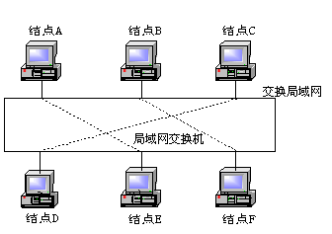
交换以太网的工作原理

Slide 70
交换以太网的工作原理
典型的局域网交换机结构与工作过程如下图所示。图中的交换机有6个端口，其中端口1，4，5，6分别连接了结点A，结点B，结点C与结点D。那么交换机的“端口号/MAC地址映射表”就可以根据以上端口号与结点MAC地址的对应关系建立起来。如果结点A与结点D同时要发送数据，那么它们可以分别在Ethernet帧的目的地址字段（DA）中添上该帧的目的地址。

Slide 71
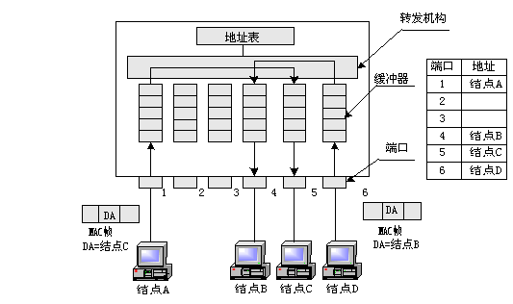
交换以太网的工作原理

Slide 72
交换以太网的工作原理
  例如，结点A要向结点C发送帧，那么该帧的目的地址DA=结点C；结点D要向结点B发送帧，那么该帧的目的地址DA=结点B。当结点A，结点D同时通过交换机传送Ethernet帧时，交换机的交换控制中心根据“端口号/MAC地址映射表”的对应关系找出帧的目的地址的输出端口号，那么它就可以为结点A到结点C建立端口1到端口5的连接，同时为结点D到结点B建立端口6到端口4的连接。这种端口之间的连接可以根据需要同时建立多条，也就是说可以在多个端口之间建立多个并发连接。

Slide 73
快速以太网
快速以太网又称为Fast Ethernet，它的传输速率比普通Ethernet快10倍，数据传输速率达到了100Mbps；
Fast Ethernet保留着传统的帧格式、介质访问控制方法与组网方法；
每个比特的发送时间由100ns降低到了10ns；
1995年9月，IEEE 802委员会正式批准了Fast Ethernet标准IEEE 802.3u。

Slide 74
千兆以太网
用Ethernet组建企业网的全面解决方案：
  桌面系统采用传输速率为10Mbps的Ethernet；
  部门级网络系统采用传输速率为100Mbps的Fast Ethernet；
  企业级网络系统采用传输速率为1000Mbps的Gigabit Ethernet。

Slide 75
网卡
物理层
LLC
站接口
数据封装/解封（MAC 帧）
网卡
MAC
链路管理（CSMA/CD协议）
曼彻斯特编码/译码
发送/接收

Slide 76
发生在数据链路层的交换
网桥
Virtual LANs

Slide 77
LAN的扩展（LAN互连）— 网桥
LAN互连的必要性及要解决的问题
LAN互连的必要性：
互通问题、负载问题
LAN互连的困难：
帧格式不同、传输速率不同、最大帧长不同
LAN互连的实现：
中继器/HUB － 在物理层上实现互联
网桥 － 在数据链路层上实现互联

Slide 78
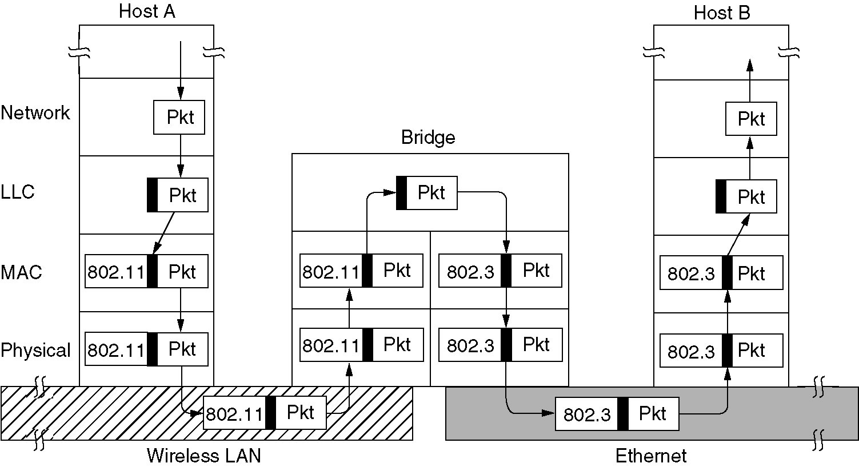
Bridges from 802.x to 802.y
Operation of a LAN bridge from 802.11 to 802.3.

Slide 79
●用网桥进行LAN扩展的缺点：
• 时延增加
• 没有流量控制功能
• 不能防止广播风暴（广播消息仍会泛滥到网桥所连接的各个网段）
●两种类型的网桥：
透明网桥（Transparency Bridge）
源选径网桥（Source Routing Bridge）

Slide 80
透明网桥（用于以太网分段）
特点：由网桥实现路由选择，网桥和路由对站点透明
• 网桥采用存储、转发方式，需要有足够缓存
• 网桥有寻址和路径选择能力，路由选择采用查表法：网桥内的端口-地址表描述了到达每个站点的路径。
端口号
MAC地址
1
3
1
11 12
2
LANz
LANx
2
21
LANy
3
31 32 33
连接三个网段的网桥
端口-地址表的结构

Slide 81
选路方法： （参考上图）
假定网桥开机后从端口1收到来自LANx的帧，它就查端口-地址表：
. 若目的MAC地址在本端口的表项中，则丢弃此帧
. 若目的MAC地址在其他端口的表项中，则把帧转发到相应端口所在的LAN
. 若目的MAC地址不在表中，则向除接收到该帧的端口(本例为端口1)之外的其他所有端口广播。
端口-地址表的建立方法：
在转发过程中逆向学习——若帧的源地址不在表中，则插入到表中。

Slide 82
透明网桥工作原理归纳为：
学习源地址，丢弃本网端帧，转发异网端帧，广播未知帧（扩散） 。
透明网桥的优缺点：
优点：容易配置、安装，无需管理
缺点：不能保证最佳路由
注：网络交换机工作原理与网桥类似——可看成是一个多端口的高速网桥（工作在链路层上）

Slide 83

透明网桥使用了生成树算法
⑤
⑥
网桥 1 转发的帧
F₁
F₂
网桥 2 转发的帧
局域网 2
③
④
不停地
兜圈子
网桥 1
网桥 2
A
①
网络资源白白消耗了
局域网 1
②
F
A 发出的帧
生成树算法为了避免产生转发的帧在网络中不断地兜圈子。

Slide 84
源选径网桥（用于令牌环网络分段）
特点：由源站负责路径选择，路径信息放在发送的帧的首部（即把要经过的路径放在帧中，帧按该路径传送）
选路方法：源站向目的站发送探测帧，该帧在扩展的LAN中沿所有可能路径传送；每个探测帧都记录下它所经过的路径；这些探测帧在到达目的站后，再沿各自的路径返回源站；由源站选择其中的最佳路径，作为发送帧中的路径信息。
源选径网桥的优缺点：
优点：网桥功能可以很简单；可以用最佳路径传送。
缺点：源站计算路径费时；主机负担重。

Slide 85
两种网桥的比较
透明网桥
源选径网桥
服务类型
无连接
面向连接
对源站的透明性
完全透明
不透明
配置、管理
自动配置，容易管理
人工方法
选择的路由
次佳
最佳
目的地确定方法
逆向学习
探测帧
故障处理及拓扑变化
网桥负责
主机负责
复杂性和开销
网桥负担
主机负担

Slide 86
虚拟局域网
虚拟局域网 VLAN 是由一些局域网网段构成的与物理位置无关的逻辑组。
  这些网段具有某些共同的需求。
  每一个 VLAN 的帧都有一个明确的标识符，指明发送这个帧的工作站是属于哪一个 VLAN。
虚拟局域网其实只是局域网给用户提供的一种服务，而并不是一种新型局域网。

Slide 87
以太网
交换机
C₃
A₄
B₃
VLAN₁
VLAN₂
VLAN₃
以太网
交换机
C₂
B₂
A₃
以太网
交换机
C₁
A₂
B₁
A₁
以太网
交换机
三个虚拟局域网 VLAN₁, VLAN₂
和 VLAN₃ 的构成

Slide 88
以太网
交换机
C₃
A₄
B₃
VLAN₁
VLAN₂
VLAN₃
以太网
交换机
C₂
B₂
A₃
以太网
交换机
C₁
A₂
B₁
A₁
以太网
交换机
当 B₁ 向 VLAN₂ 工作组内成员发送数据时，
工作站 B₂ 和 B₃ 将会收到广播的信息。
三个虚拟局域网 VLAN₁, VLAN₂
和 VLAN₃ 的构成

Slide 89
以太网
交换机
C₃
A₄
B₃
VLAN₁
VLAN₂
VLAN₃
以太网
交换机
C₂
B₂
A₃
以太网
交换机
C₁
A₂
B₁
A₁
以太网
交换机
B₁ 发送数据时，工作站 A₁, A₂ 和 C₁
都不会收到 B₁ 发出的广播信息。
三个虚拟局域网 VLAN₁, VLAN₂
和 VLAN₃ 的构成

Slide 90
以太网
交换机
C₃
A₄
B₃
VLAN₁
VLAN₂
VLAN₃
以太网
交换机
C₂
B₂
A₃
以太网
交换机
C₁
A₂
B₁
A₁
以太网
交换机
虚拟局域网限制了接收广播信息的工作站数，使得网络
不会因传播过多的广播信息(即“广播风暴”)而引起性能恶化。
三个虚拟局域网 VLAN₁, VLAN₂
和 VLAN₃ 的构成

Slide 91
虚拟局域网使用的
以太网帧格式
虚拟局域网协议允许在以太网的帧格式中插入一个 4 字节的标识符，称为 VLAN 标记(tag)，用来指明发送该帧的工作站属于哪一个虚拟局域网。
插入 4 字节的 VLAN 标记
字节
6
6
4
2
46 ~ 1500
4
802.3
MAC 帧
目地地址
源地址
长度/类型
数 据
FCS
MAC 帧
长度/类型 = 802.1Q 标记类型 标记控制信息
1 0 0 0 0 0 0 1 0 0 0 0 0 0 0 0 VID
2 字节
2 字节
用户优先级
CFI

Slide 92
划分VLAN的方法
基于端口划分VLAN
基于MAC地址划分VLAN
基于IP地址划分VLAN

